Slide 1
스프링 세팅 메뉴얼

Slide 2
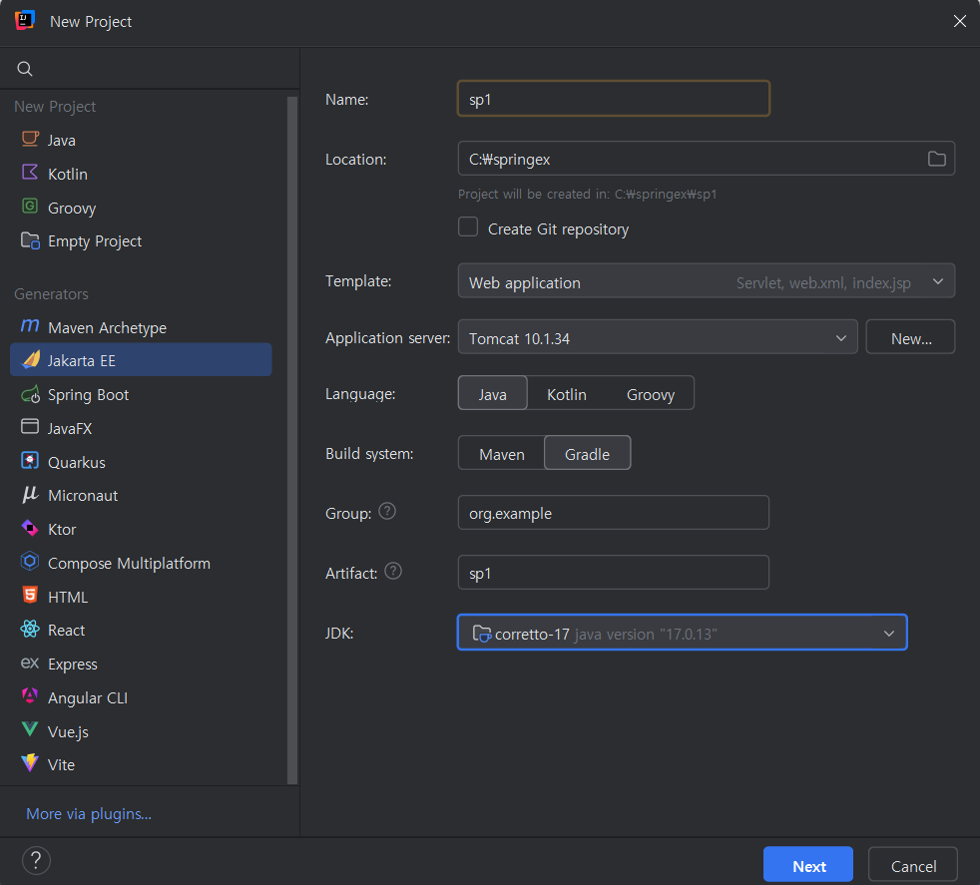
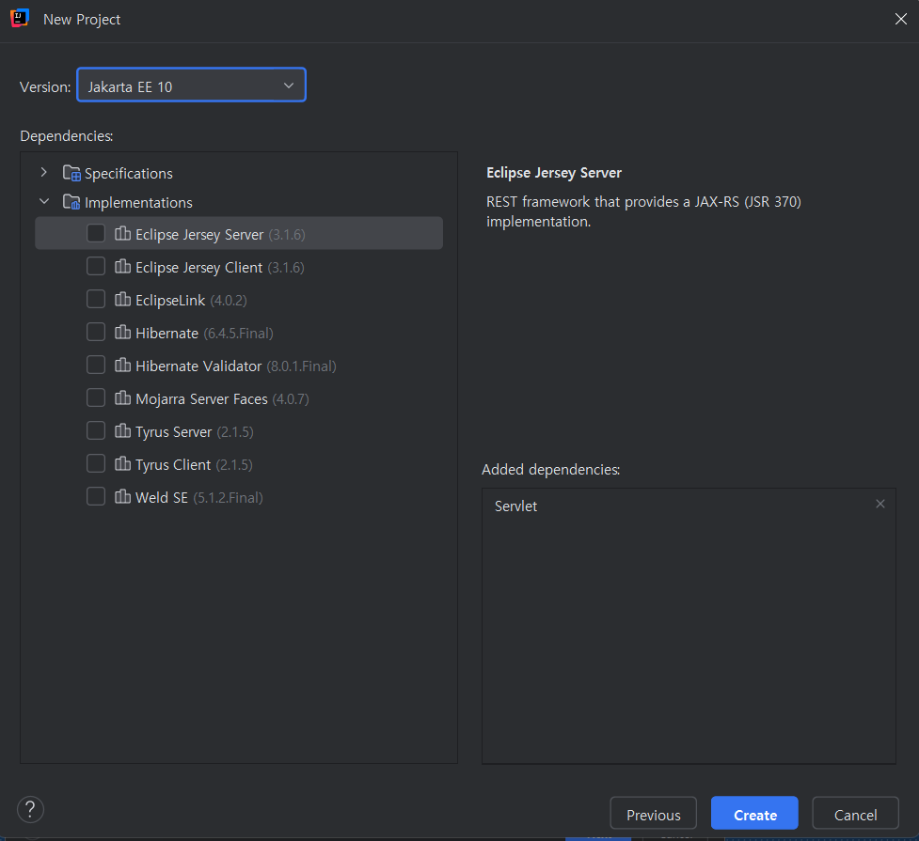
Tomcat 버전, JDK버전 확인

Slide 3
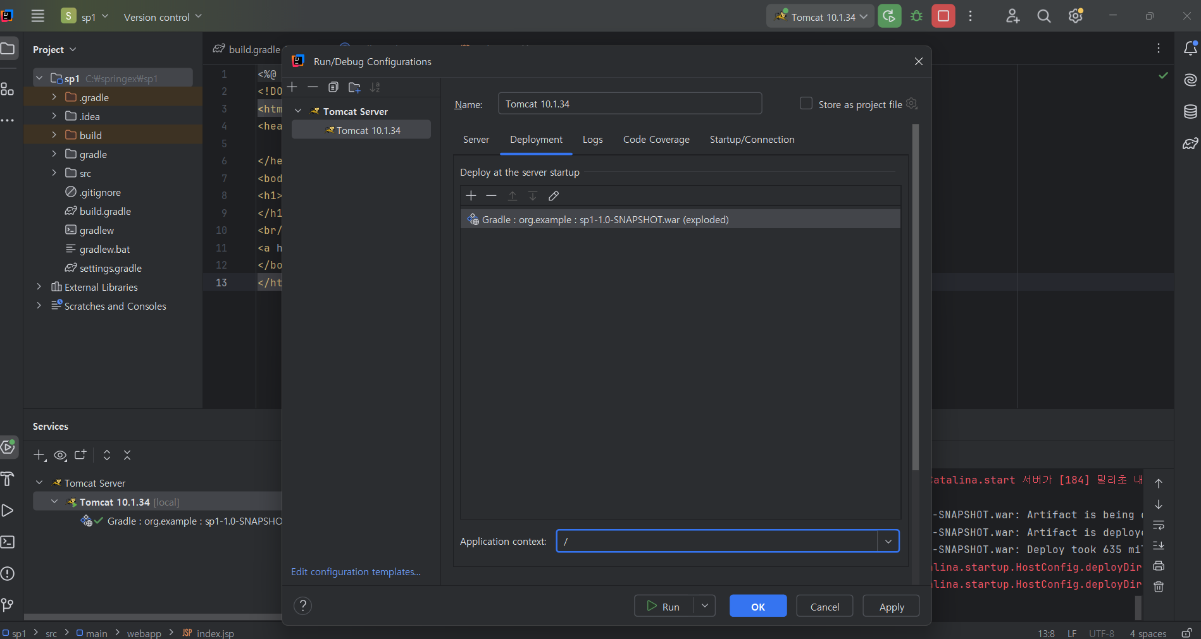
컨텍스트 경로 설정 조정 후 실행 -> http://localhost:8080 으로 동작하는지 확인

Slide 4
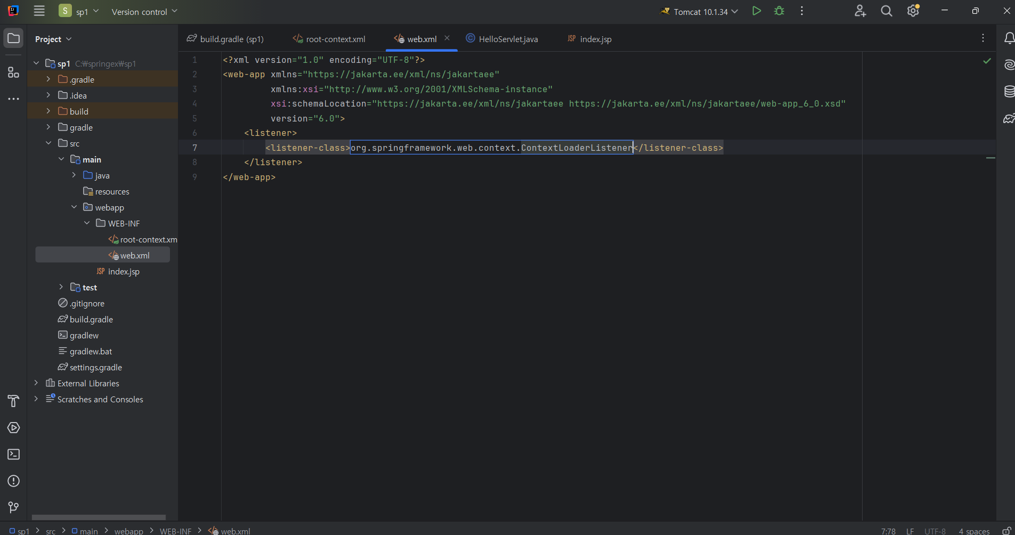
web.xml 에 listener 설정

Slide 5
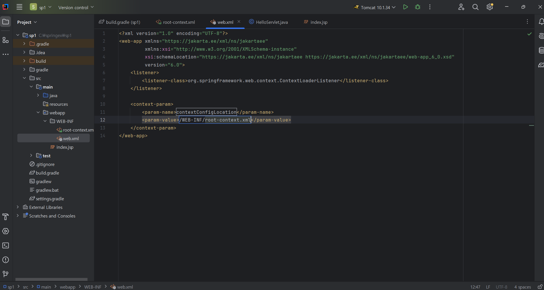
web.xml 에 listener 설정

Slide 6
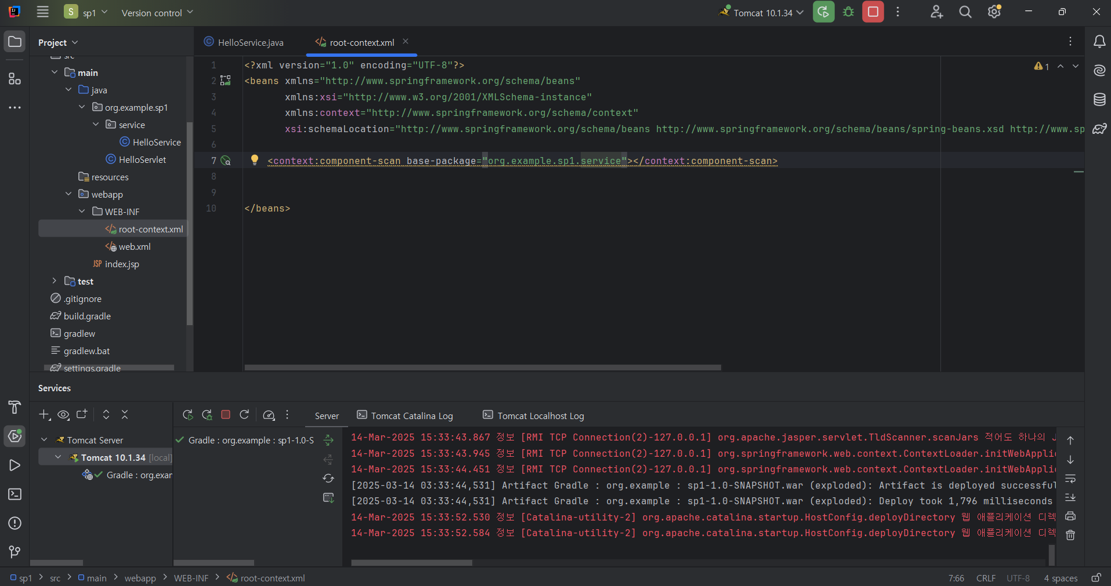
web.xml 에 listener 설정

Slide 7
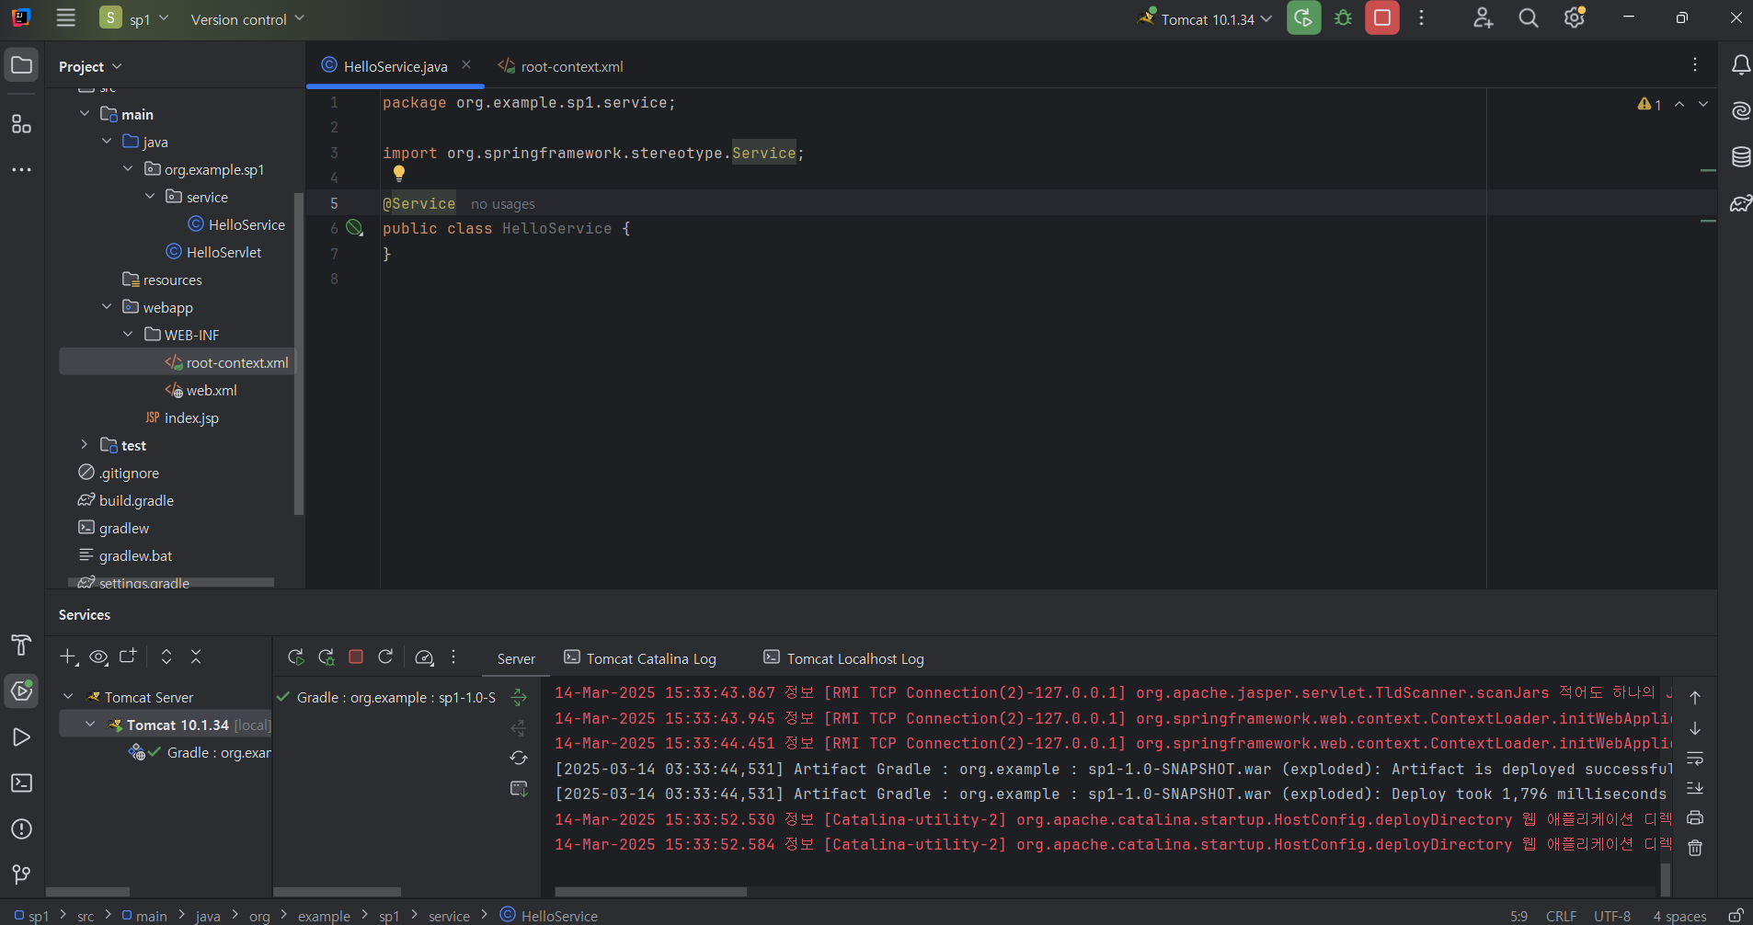
web.xml 에 listener 설정

Slide 8
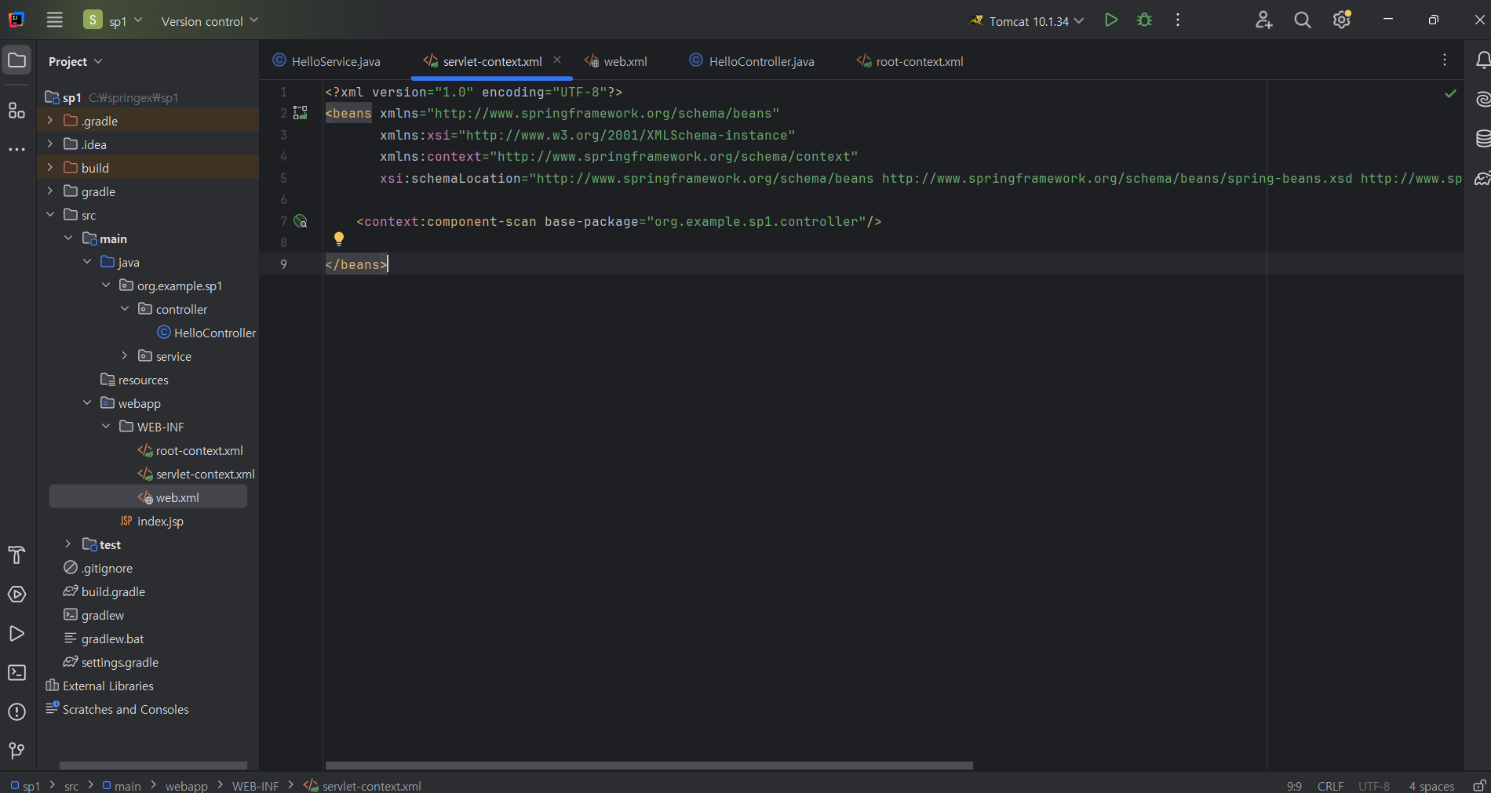
web.xml 에 listener 설정

Slide 9
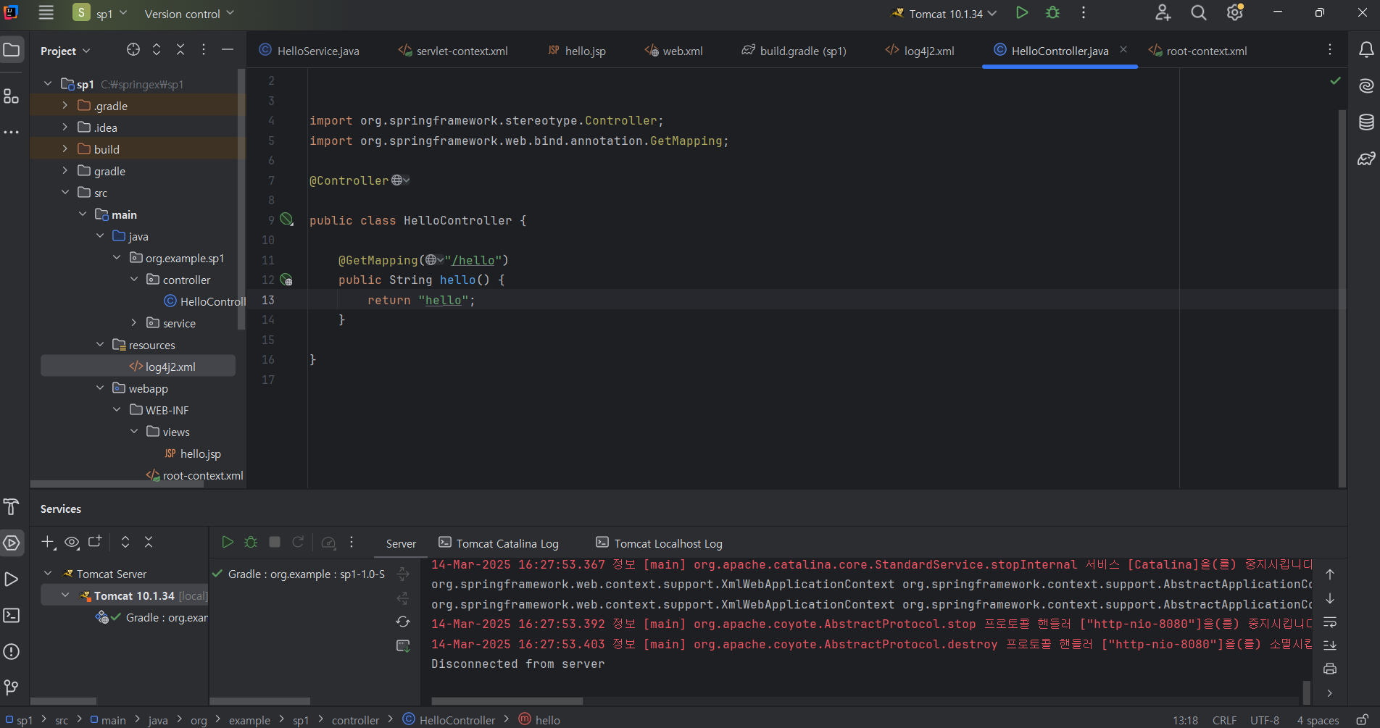
클래스 (HelloController) - @Controller, @GetMapping

Slide 10
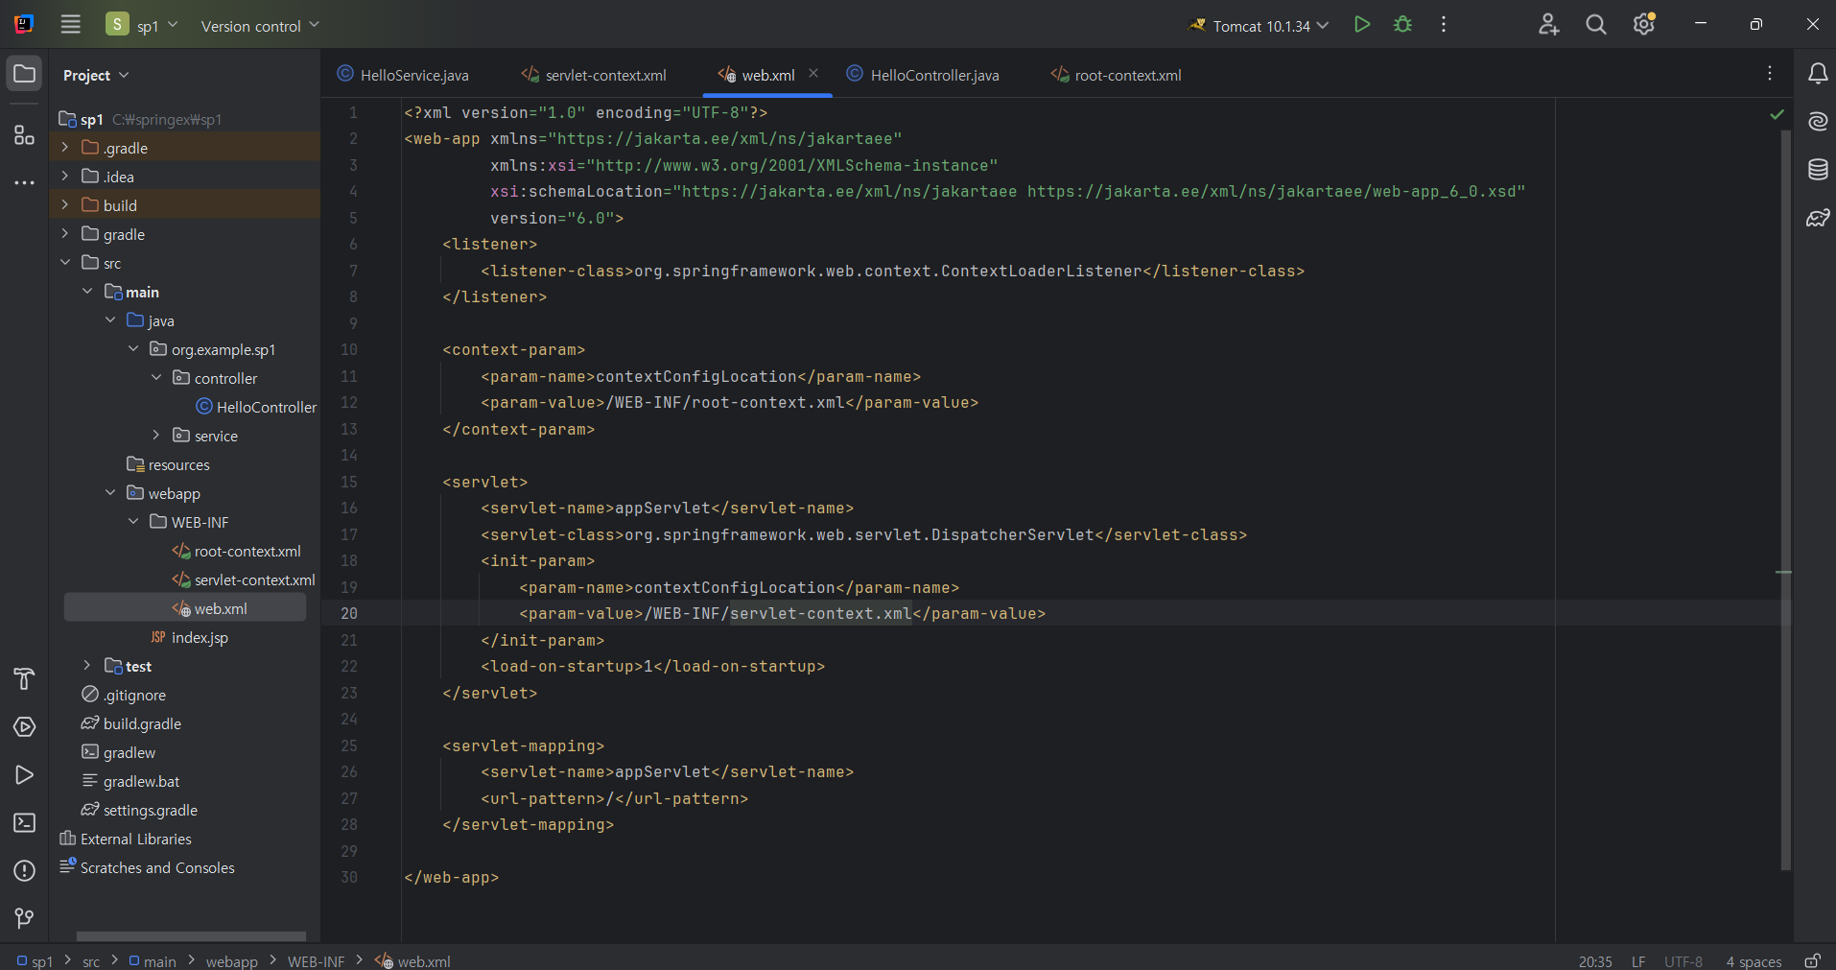
web.xml

Slide 11
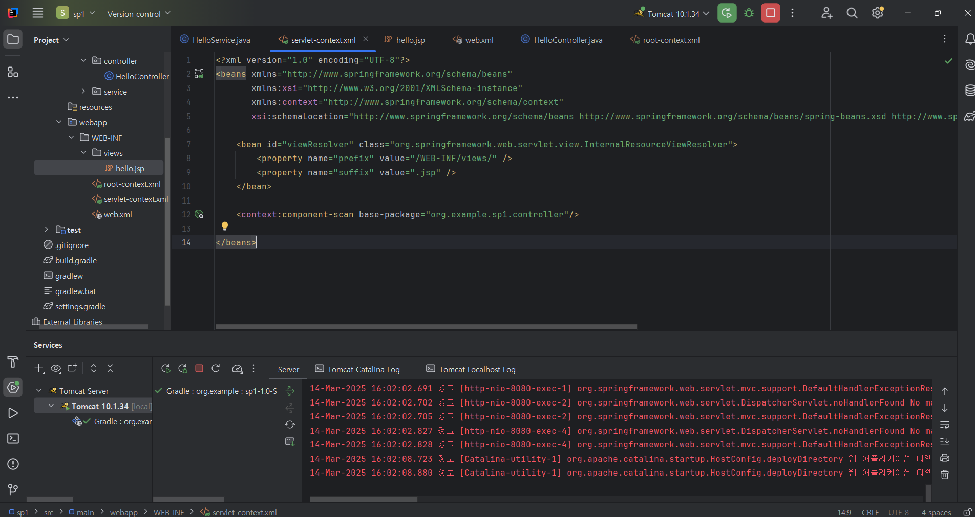
경로에 맞게 jsp 생성 - /WEB-INF/views/hello.jsp

Slide 12
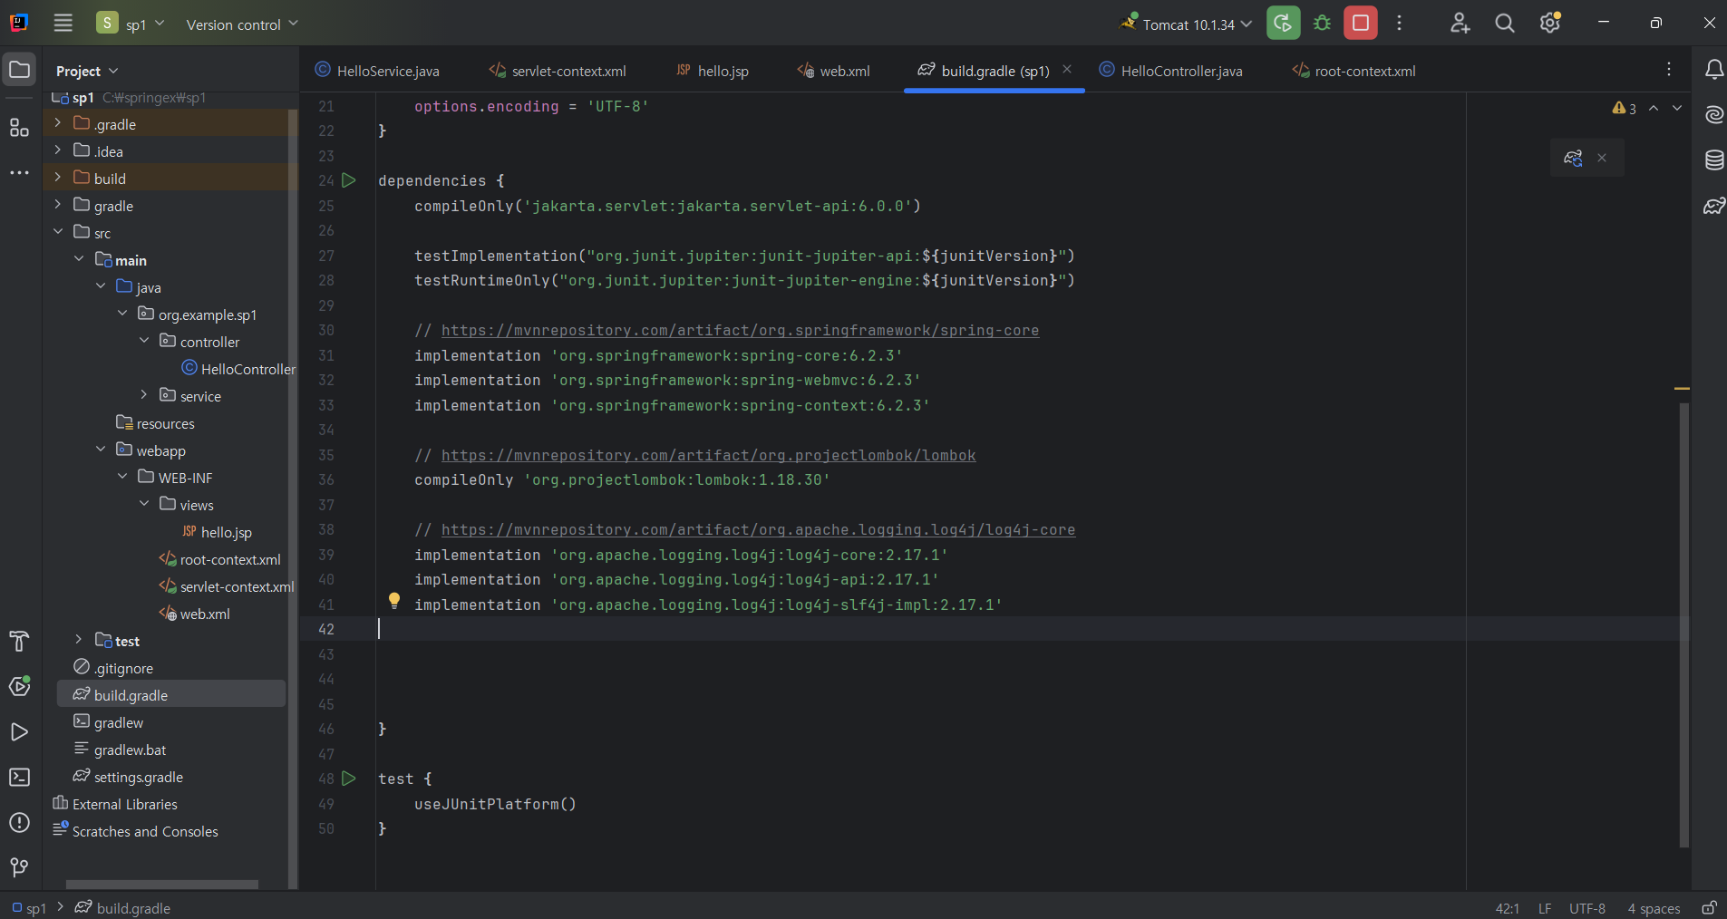
Log4j2 파일 생성

Slide 13
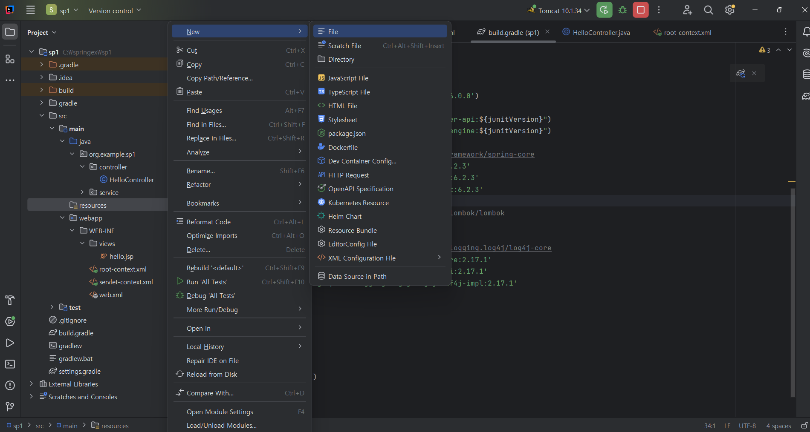
Log4j2 파일 생성 – recources 밑에 생성해야 함

Slide 14
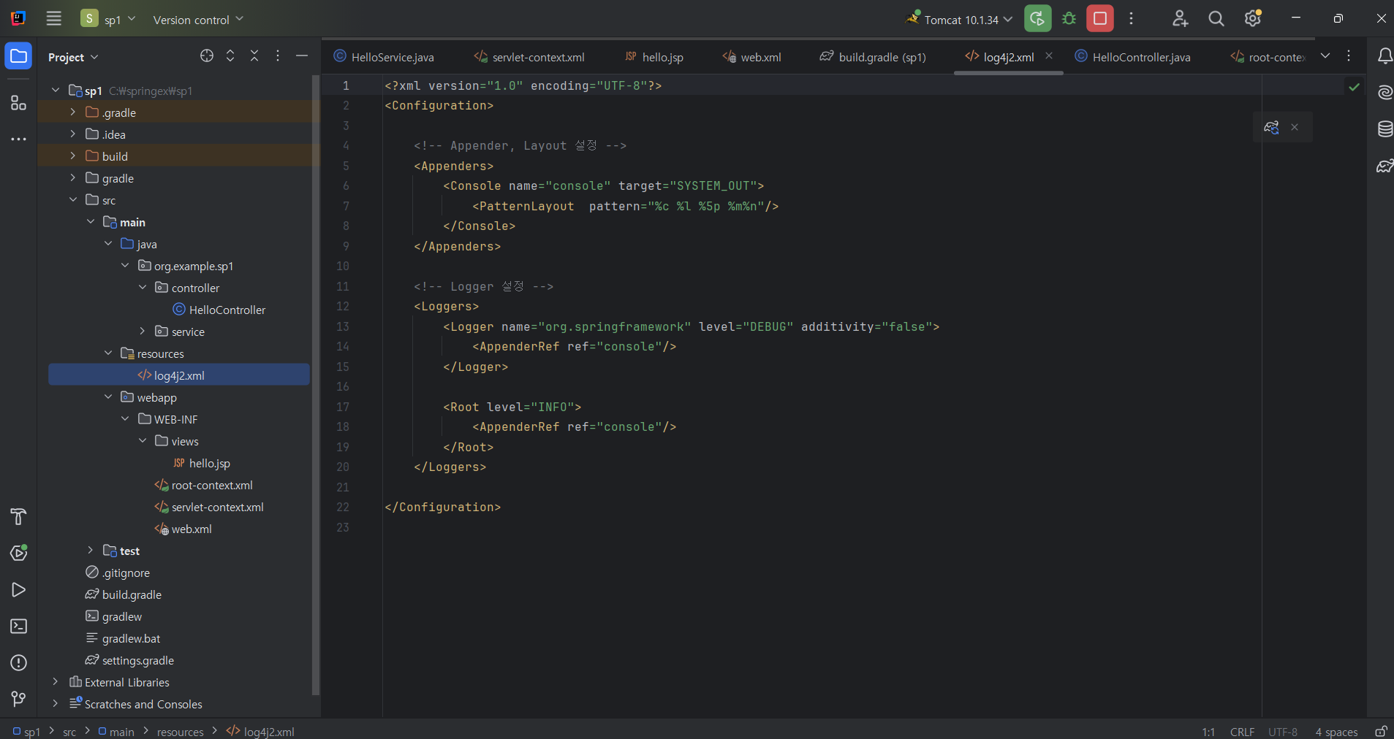
Log4j2 파일 생성

Slide 15
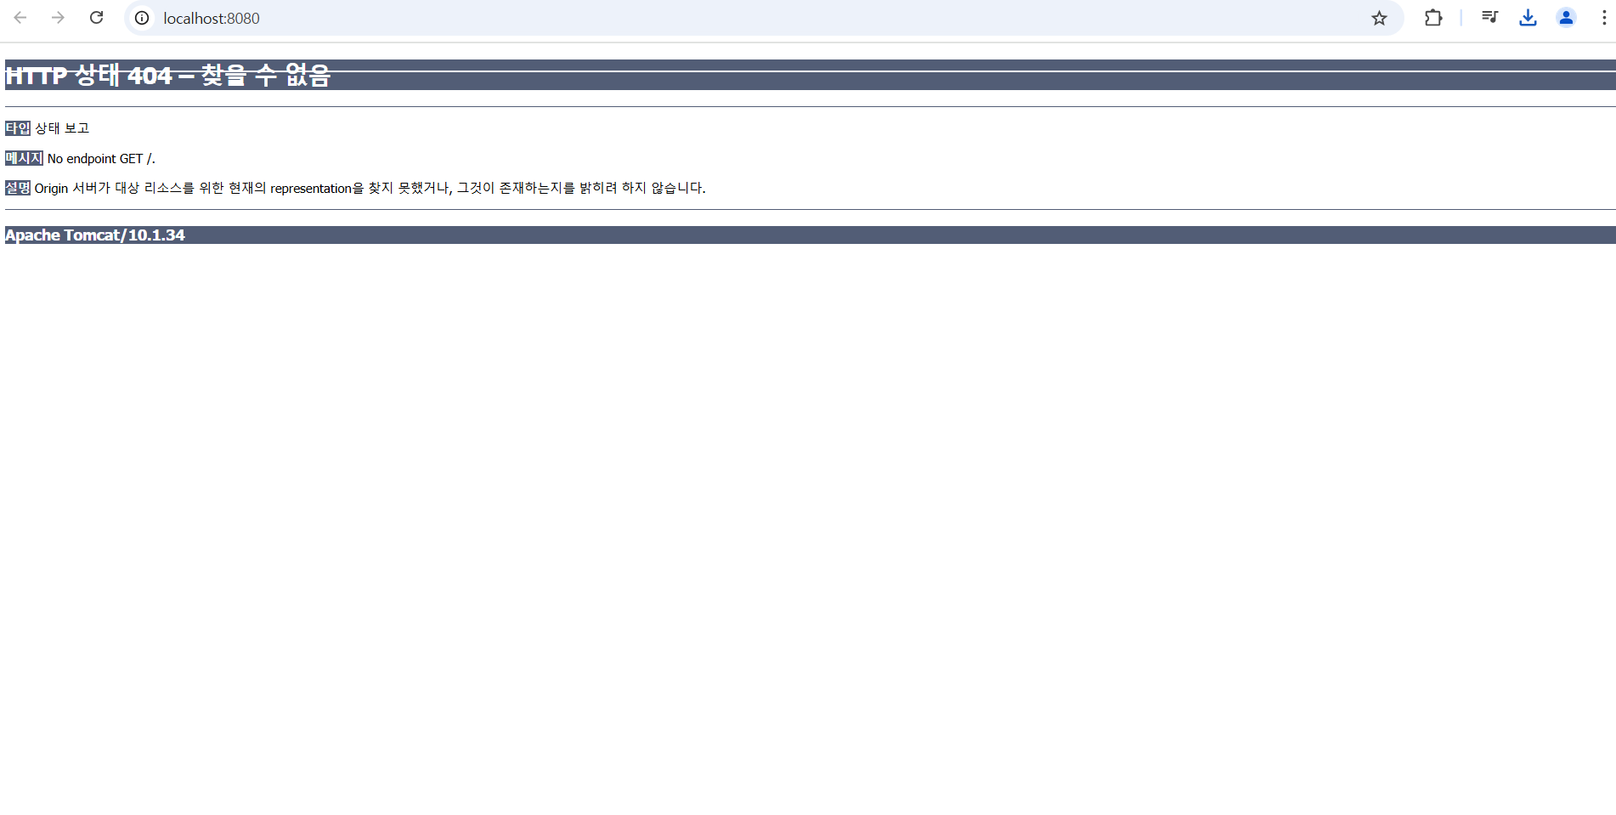
이 화면 뜨면 세팅 끝 !

Slide 16
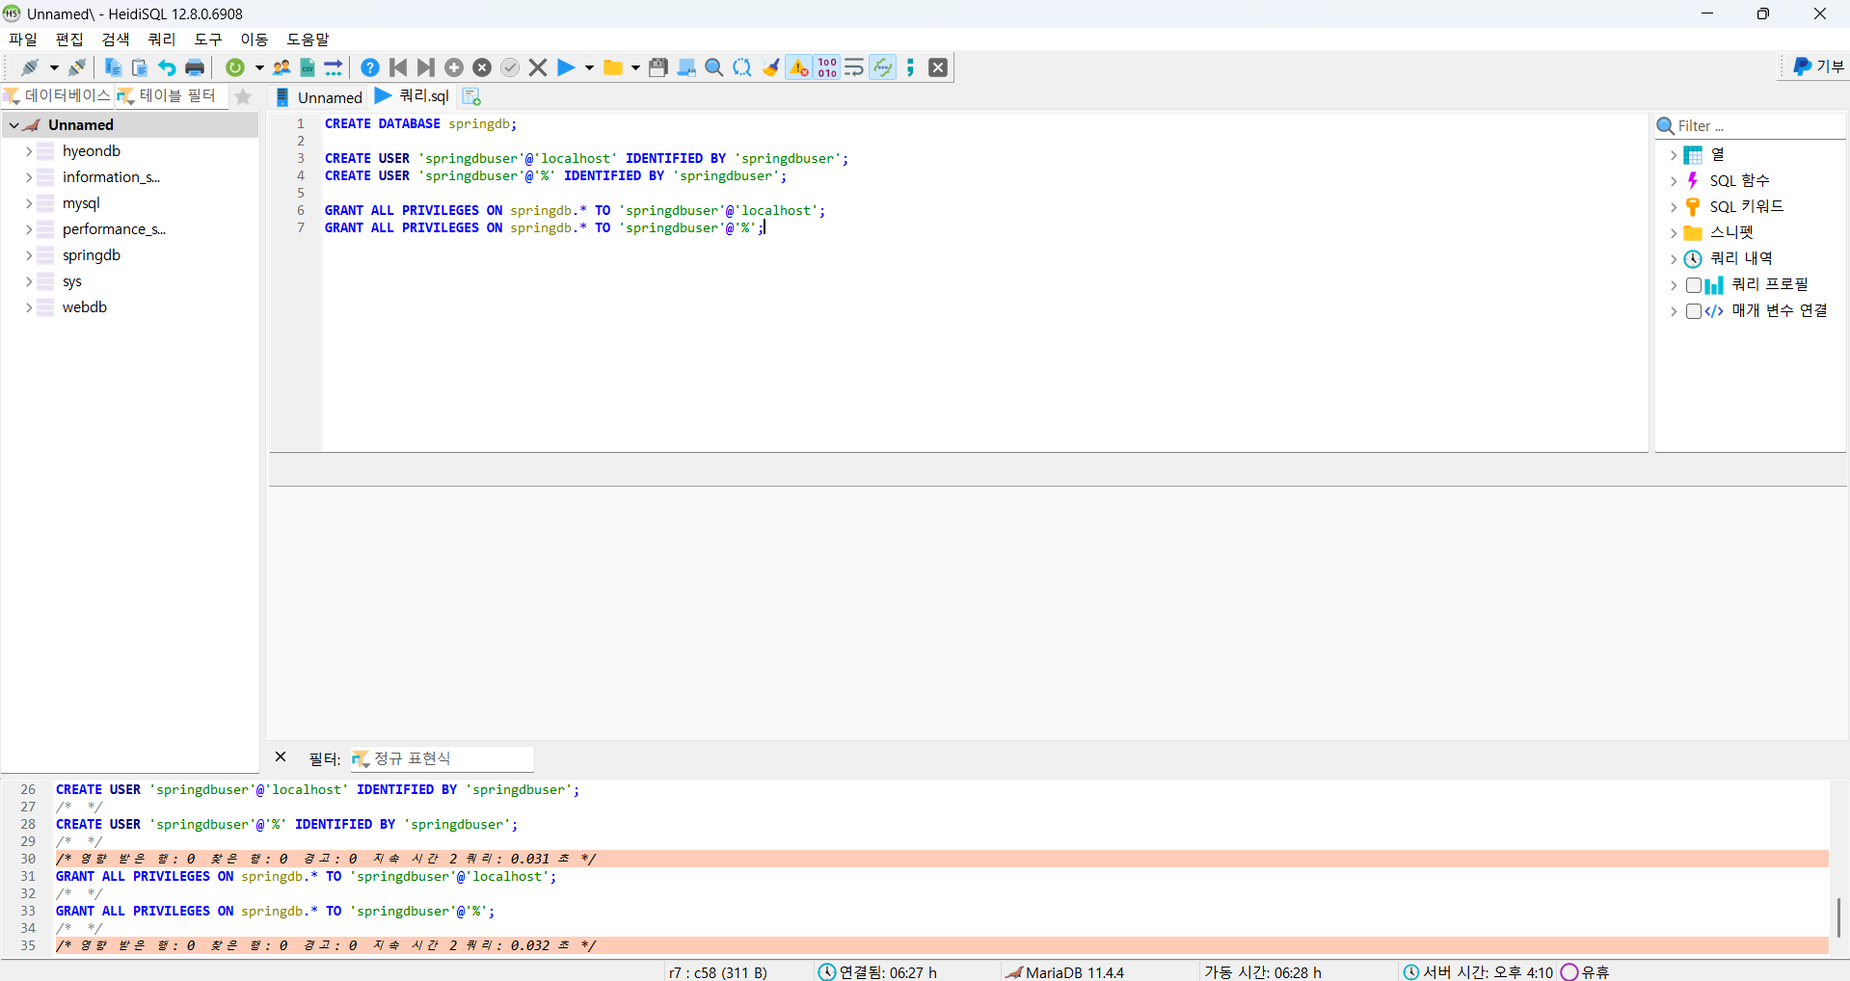
HeidiSQL 설정

Slide 17
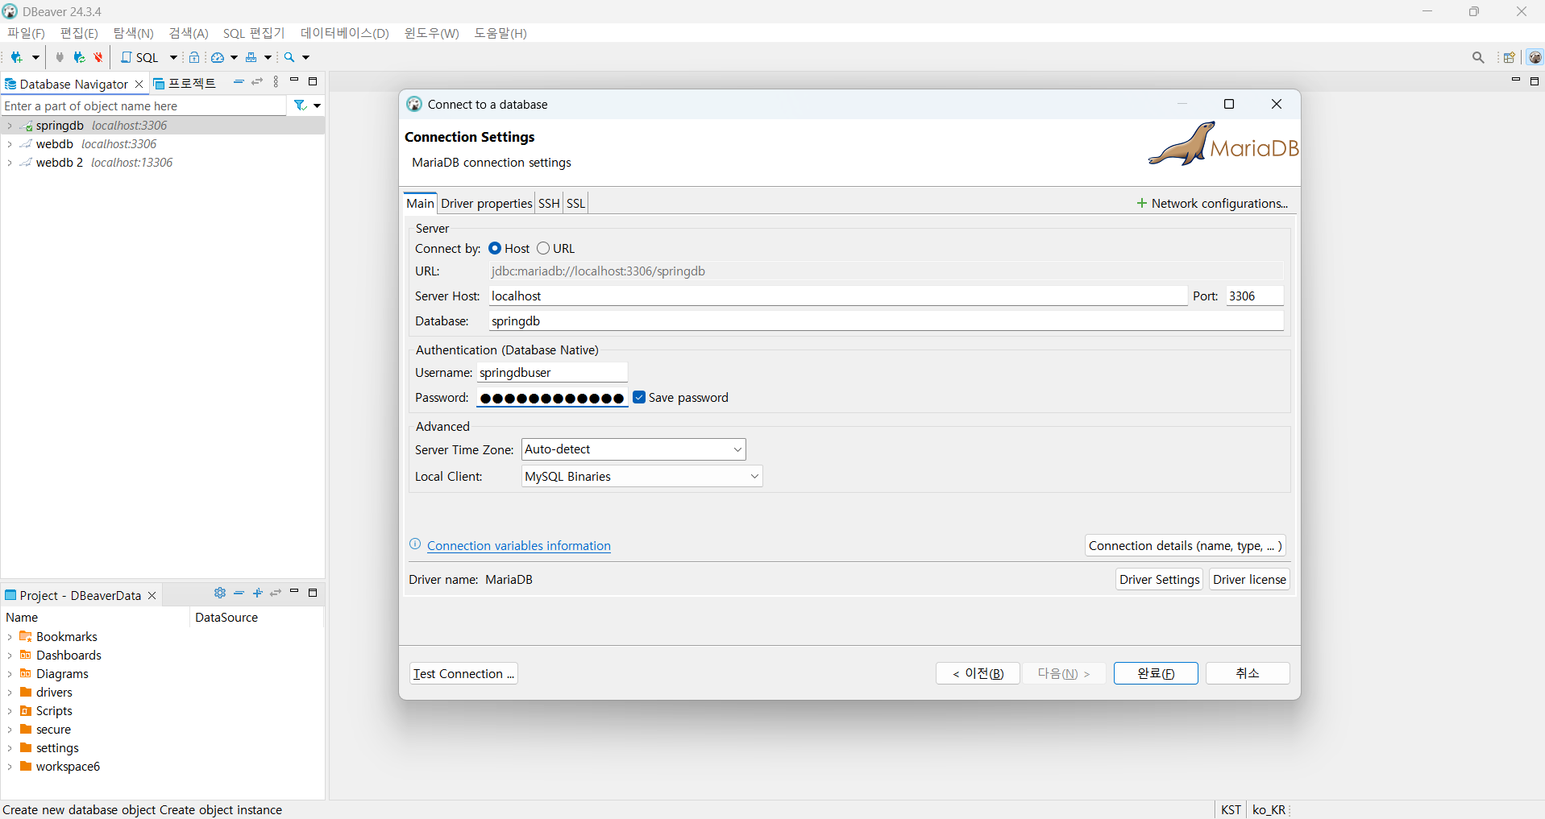
Db생성 – 이름, 패스워드 주의

Slide 18
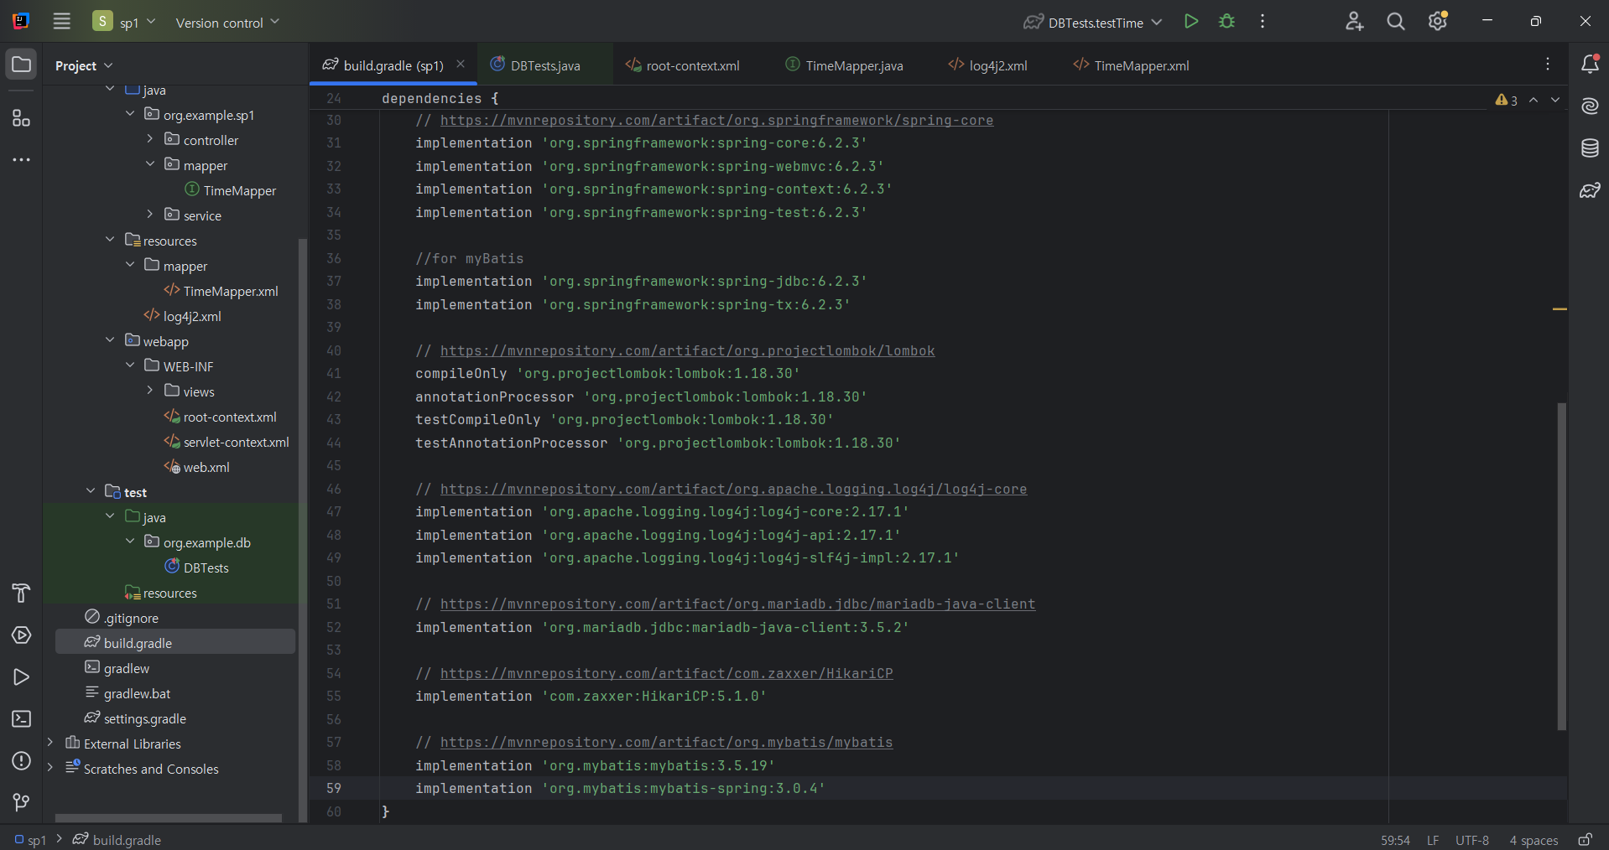
현재시각 출력하기

Slide 19
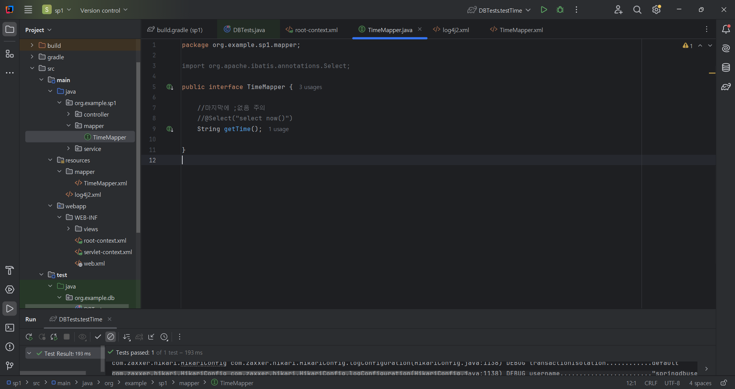
현재시각 출력하기

Slide 20
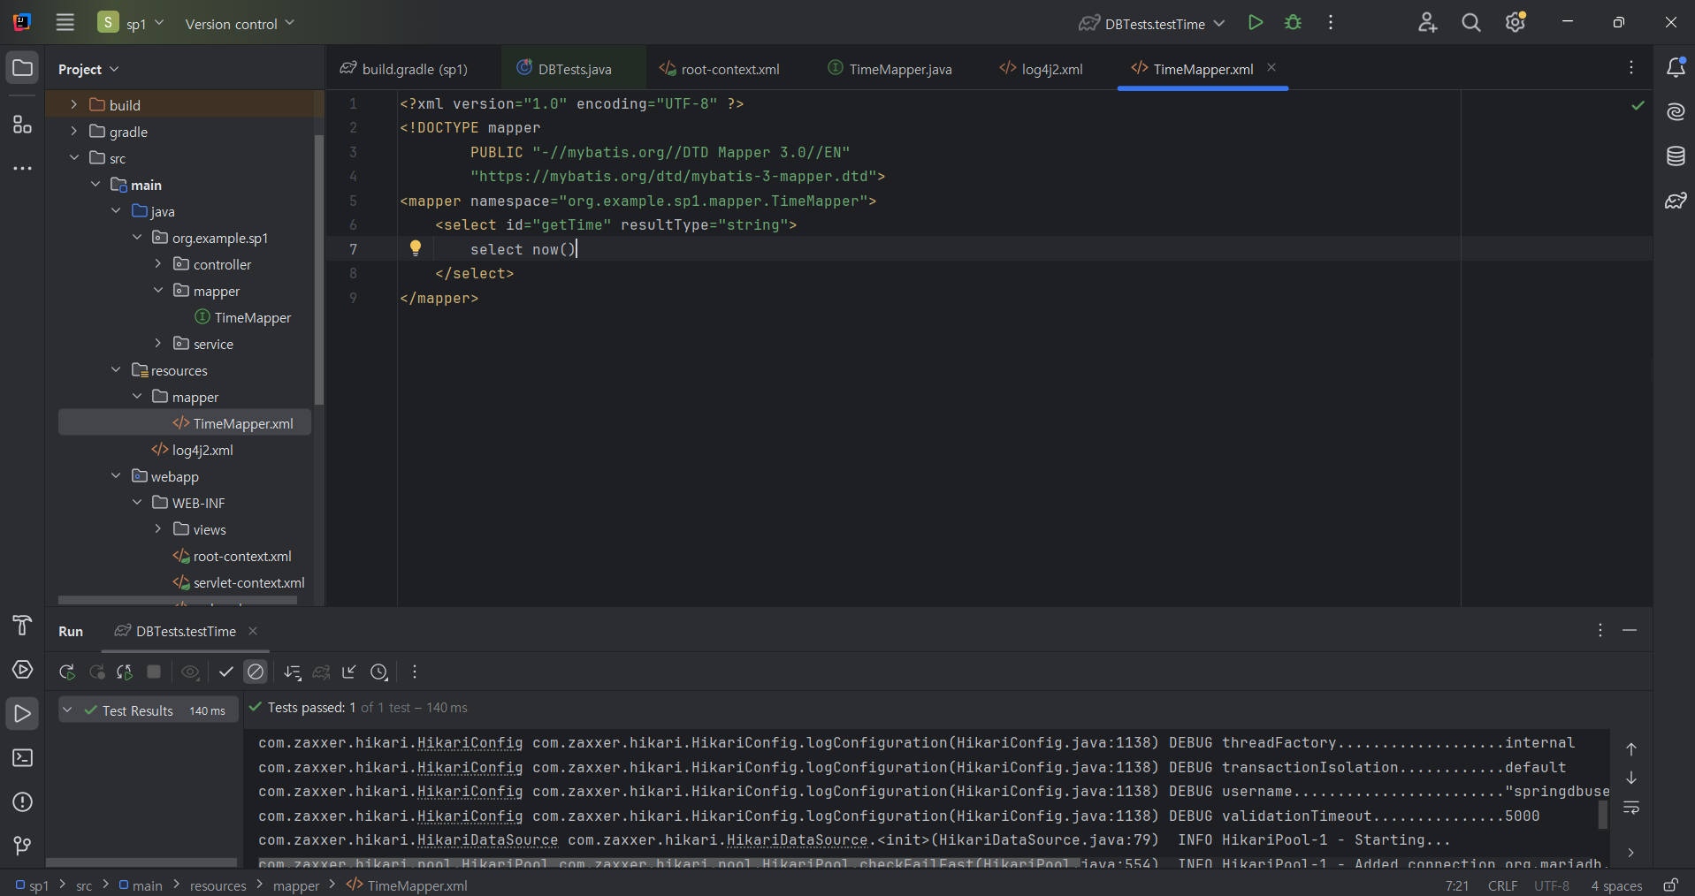
현재시각 출력하기

Slide 21
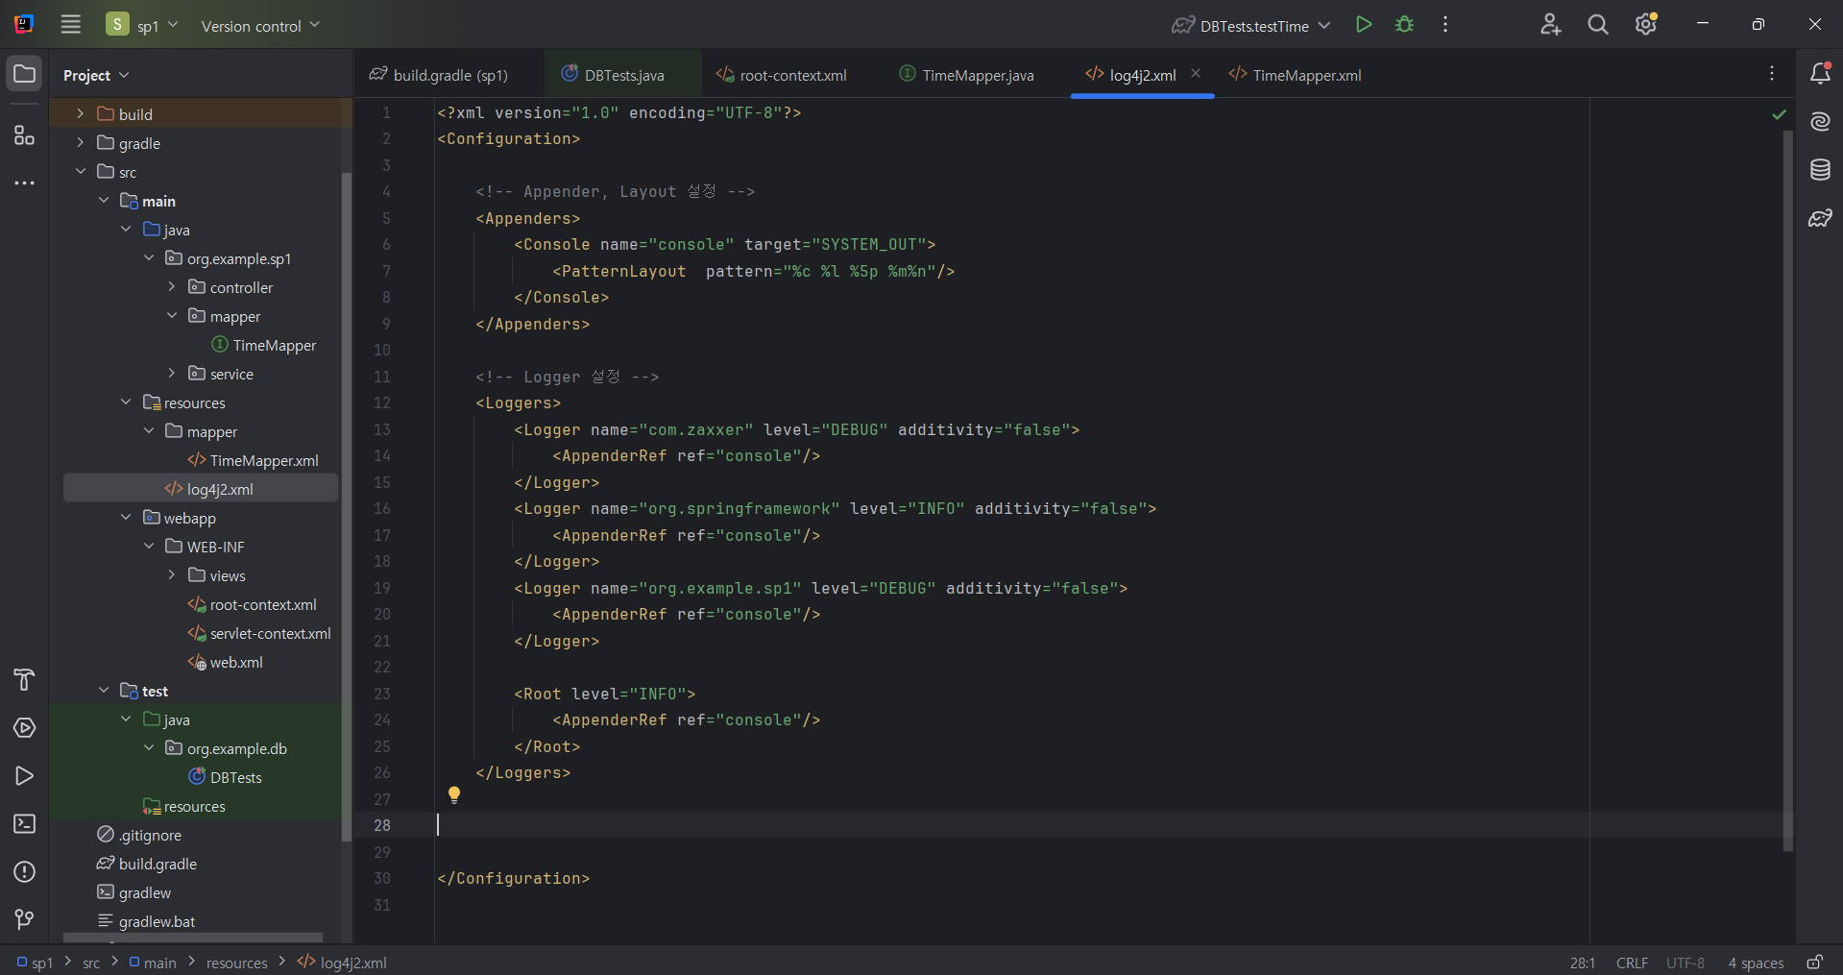
현재시각 출력하기

Slide 22
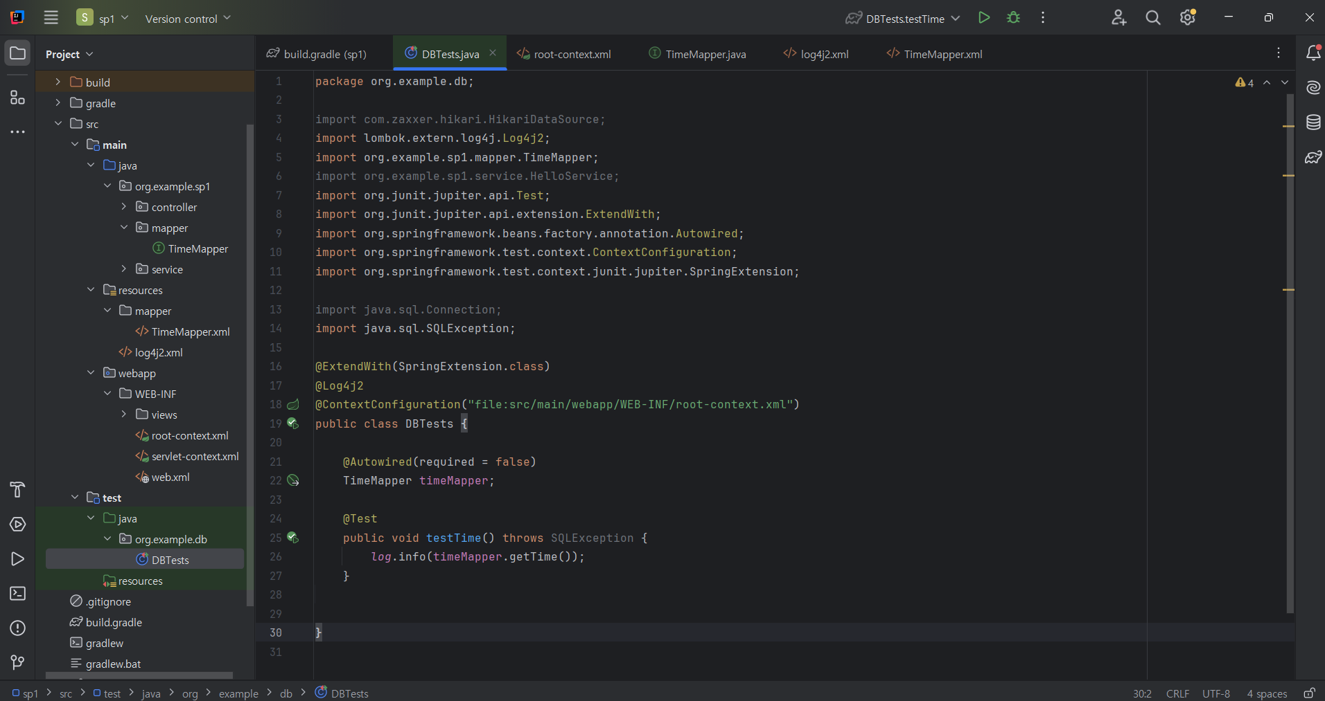
현재시각 출력하기 test

Slide 23
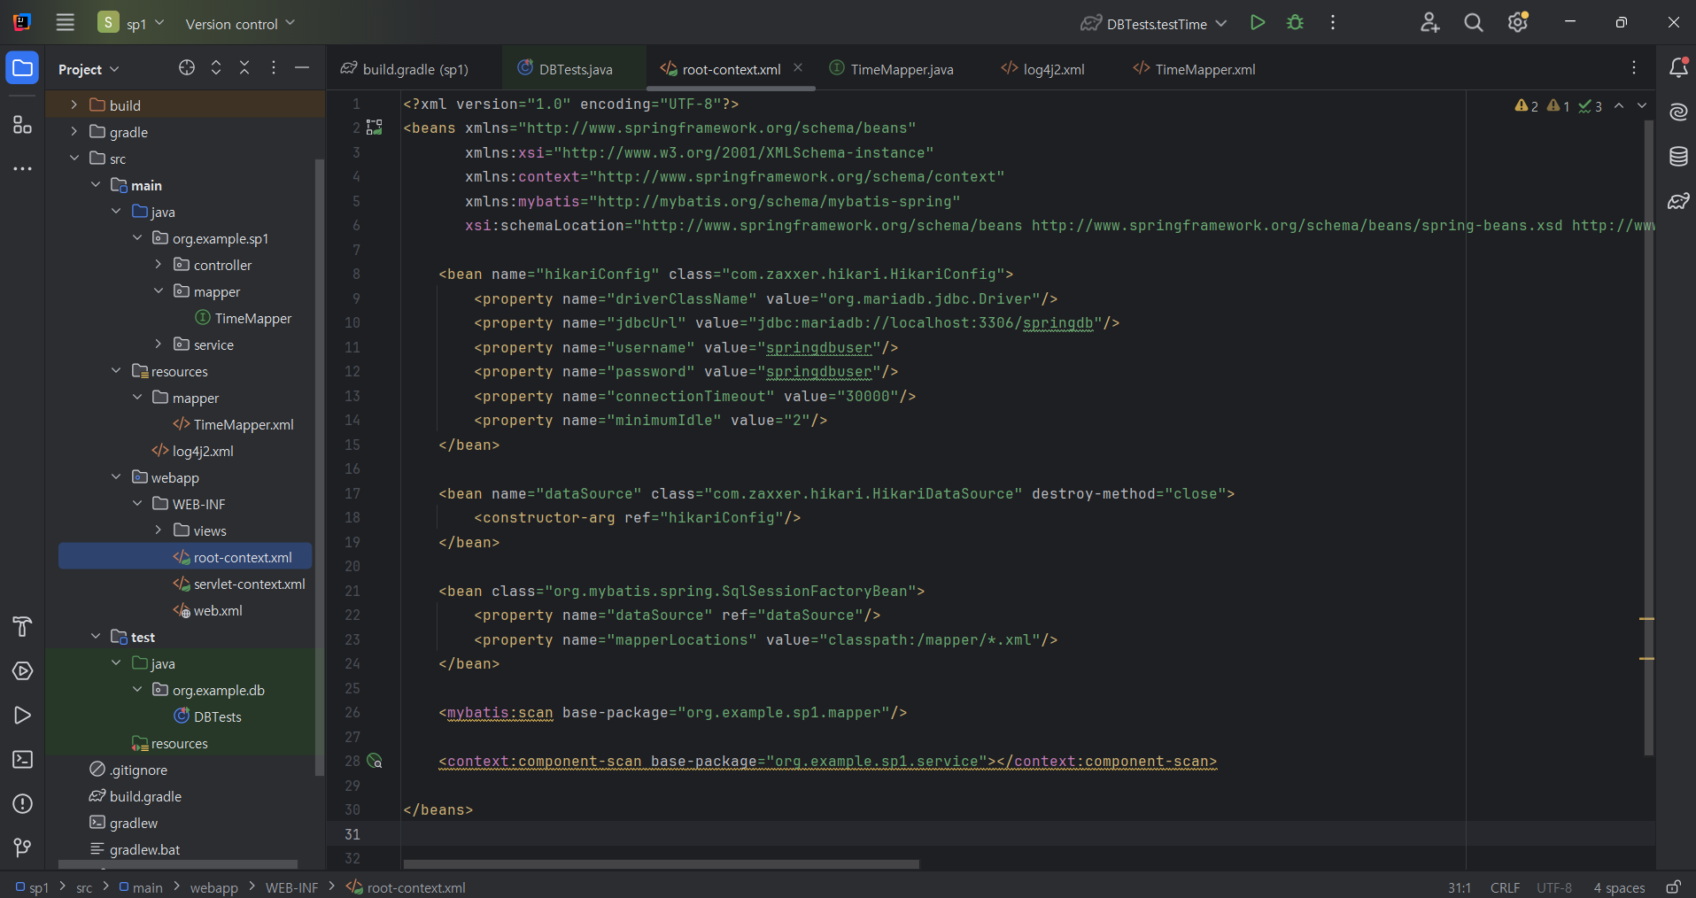
현재시각 출력하기

Slide 24
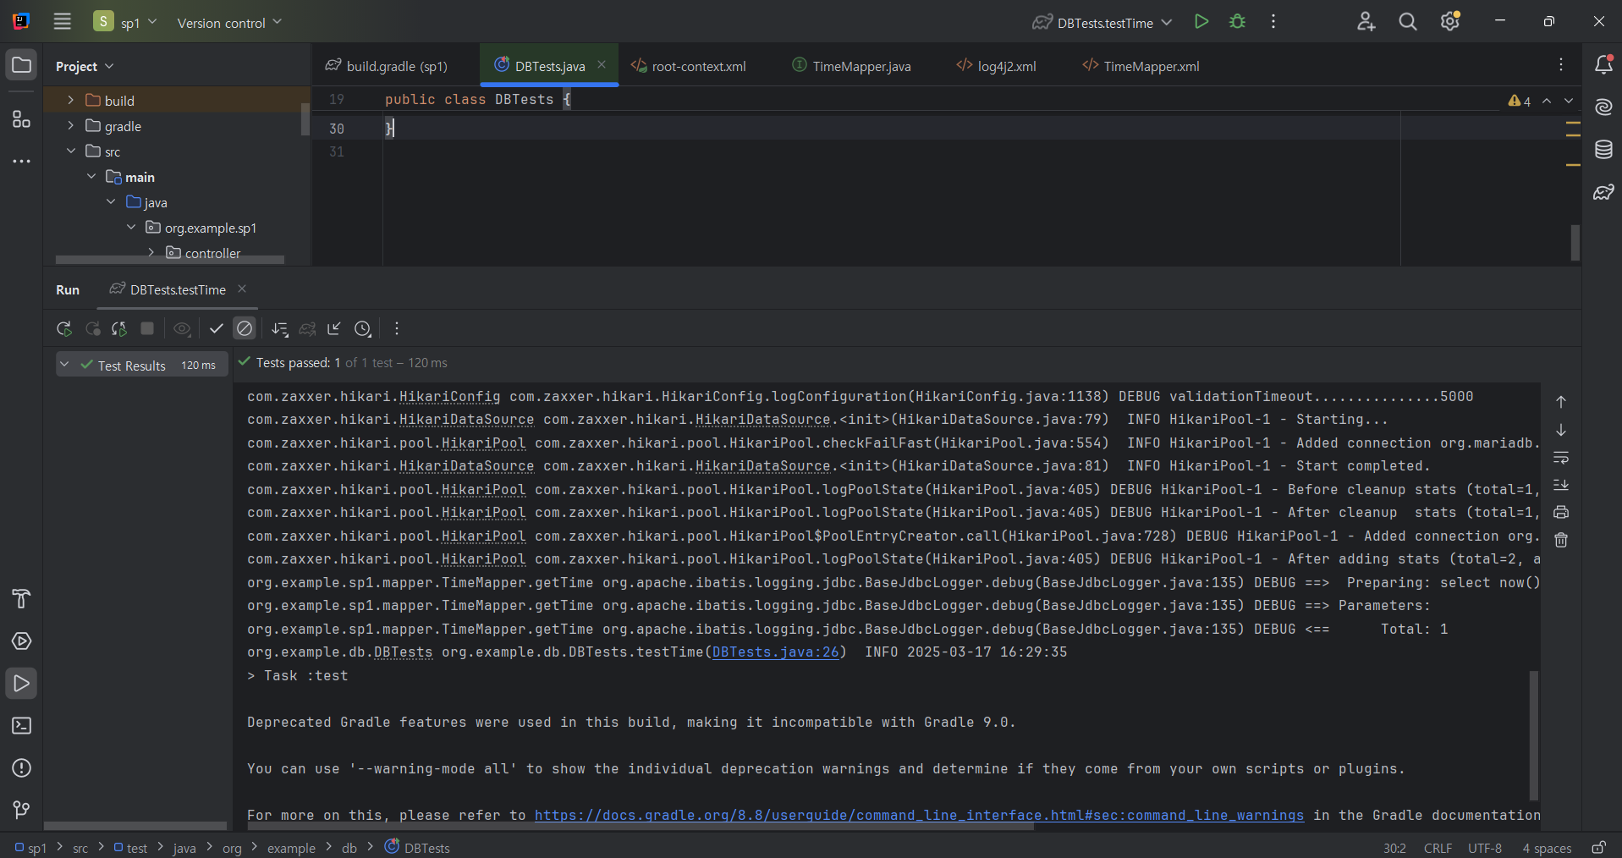
현재시각 출력하기 test 결과 – 현재시각 나오면 성공 ~~

